Slide 1

汉语拼音声调初体验：一声
Created By AI

Slide 2
目录
01
课程导入章节内容
02
认识一声章节内容
03
学习一声章节内容
04
游戏互动章节内容
05
拓展应用章节内容
06
巩固练习章节内容

Slide 3
课程导入

Slide 4

课程开始
熊猫跳跃
图片： 熊猫在草地上跳越

Slide 5
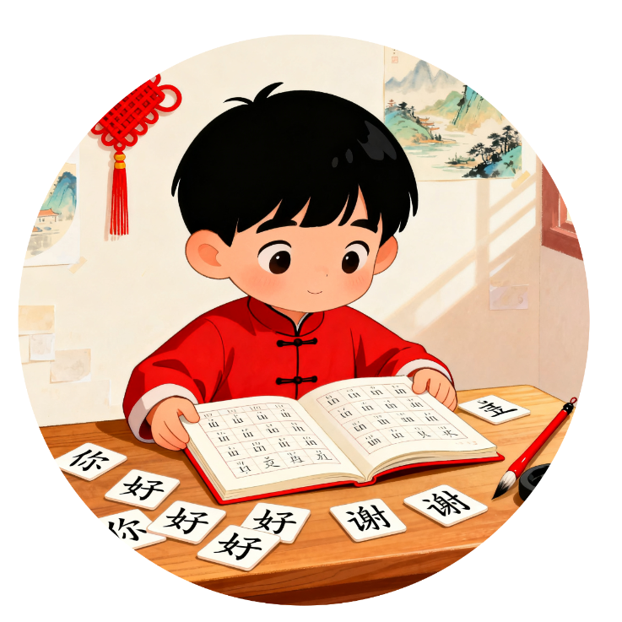
课堂热身
师生问好
01
同学们好！见到你们真开心！
天气与午餐
02
今天天气怎么样？你吃午饭了吗？
开启学习之旅
03
让我们一起开始今天的中文学习之旅吧！

Slide 6
复习旧知
回顾上节课内容
上节课我们学习了什么？还记得吗？
检查作业完成情况
老师布置的作业大家都完成了吗？
解决疑难问题
有没有遇到什么困难？现在我们一起来检查！

Slide 7
认识一声

Slide 8
什么是声调？
声调像唱歌
你知道吗？汉语拼音有四个声调，就像唱歌一样，有高有低。
初识一声
今天，我们先来认识第一个声调——一声！
一声的特点
一声是平平的调子，像一条直线，又高又平。 视频链接：视频链接

Slide 9
学习一声

Slide 10
一声的知识点
发音要领
手势记忆法
一声的例子
一声发音时，声带拉紧，音高保持不变，又高又平。
我们可以用手势来帮助记忆：把手平平地伸出去，像飞机平稳飞行。
例如：妈 (mā) — 妈妈 (mom)；飞机 (fēijī) — 飞机 (airplane)
01
02
03

Slide 11



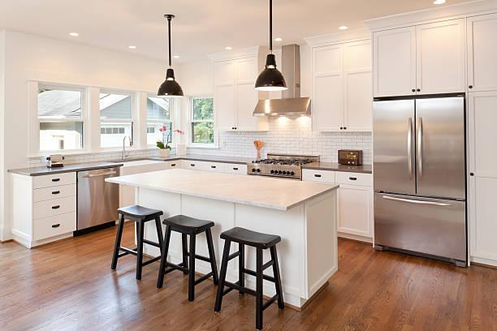
听音辨调练习
听音跟读
听音练习
口语任务
听写任务
现在听这些词的一声发音，然后跟读。注意声音要平平、高高。
1) mā (妈) — 妈妈 (mom)；2) bā (八) — 数字八 (eight)；3) dā (搭) — 乘坐/搭乘 (to take a ride) 音频链接：音频链接
请说出汉语中一声（高平调）的音节示例。
请写出听到的一声音节。 音频链接：音频链接

Slide 12
游戏互动

Slide 13
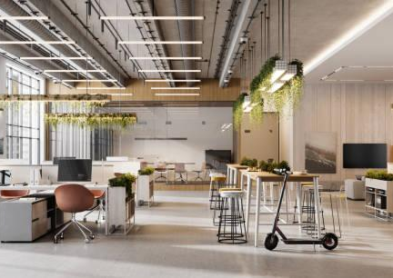
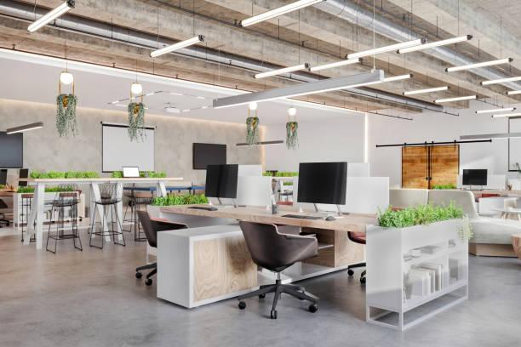
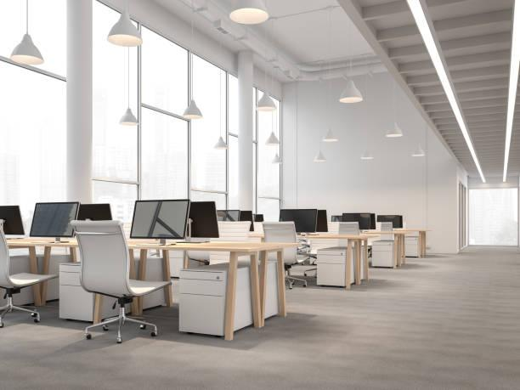
声调小侦探
选择一声词语
选项
标记任务
哪个词语是一声？选择正确的图片，点击它！
选项：A. 妈 (mā)；B. 马 (mǎ)；C. 骂 (mà)
请标记出下列单词中带有一声的字：妈（mā）、麻（má）、马（mǎ）、骂（mà） 游戏链接：游戏链接

Slide 14
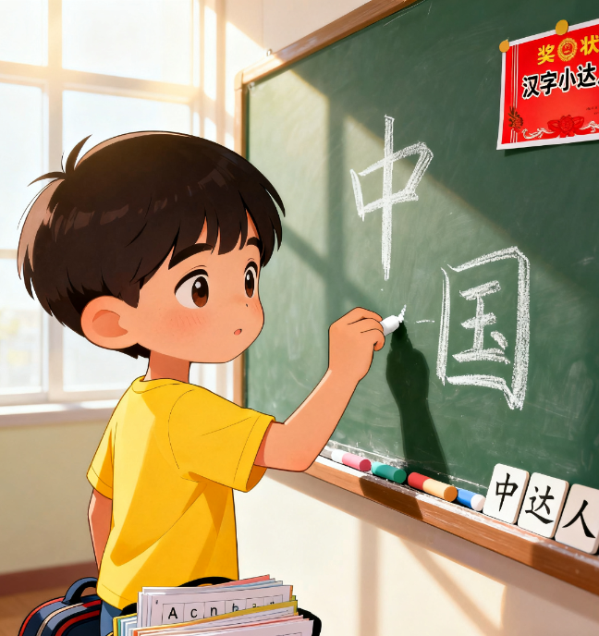
声调配对
游戏介绍
介绍了一个配对游戏，要求将发一声的词语与对应的图片进行匹配。
词语图片配对信息
提供了具体的词语列表（妈、爸、飞机）以及对应的图片选项（妈妈、爸爸、飞机），并给出了游戏链接。

Slide 15
趣味配对：听音识图，轻松学词语
01
游戏目标
将听到的词语与对应的图片正确配对，考验听力和认知能力。
02
游戏玩法
系统会播放一个词语的发音，你需要从给出的图片中选择与该词语对应的图片。
03
词语范围
本游戏包含常见的生活词汇，帮助你巩固词汇量。
04
游戏特色
寓教于乐，通过听觉和视觉的结合，加深对词语的理解和记忆。

Slide 16
趣味识字：妈妈、爸爸、飞机互动游戏
学习词语：妈、爸、飞机
互动游戏链接
图片联想记忆
点击链接，参与互动游戏，巩固所学词语：游戏链接
通过图片和游戏，轻松学习“妈”、“爸”、“飞机”三个词语。
通过妈妈、爸爸、飞机的图片，加深对词语的印象和理解。
03
01
02

Slide 17
拓展应用

Slide 18
一声在词语中的应用
01
02
更多一声词语
举例说明
一声在很多词语中都会出现，让我们看看更多例子。
花 (huā) — 花朵 (flower)；山 (shān) — 山 (mountain)；天 (tiān) — 天空 (sky)

Slide 19
找出声调的练习
听音判断
听老师读词语，判断哪个包含一声。
听音辨调
1) māma (妈妈)；2) bàba (爸爸)；3) lǎoshī (老师)
听写任务
请写出听到的一声音节。 音频链接：音频链接

Slide 20
巩固练习

Slide 21




声调大挑战
听录音判断
录音示例
听录音，判断你听到的是一声的词语吗？
录音：huā (花)
选择判断
口语任务
选项：是 / 不是 音频链接：音频链接
请说出汉语中一声（高平调）的音节示例。

Slide 22
声调连线
连线游戏说明
拼音选项
汉字选项
听写任务
将发一声的拼音和对应的汉字连起来。
拼音：1. tiān 2. shān 3. huā
汉字：A. 花 B. 山 C. 天
请写出听到的一声音节。 音频链接：音频链接

Slide 23
课程总结与作业

Slide 24
课程总结
学习内容回顾
一声的特点
学习建议
口语任务
今天我们学习了汉语拼音的一声。
一声高平，像飞机在空中平稳飞行。
多听多练，声调会越来越标准。
请说出汉语中一声（高平调）的音节示例。

Slide 25
布置作业大标题
朗读练习
寻找更多例子
预习
练习朗读今天学过的一声词语5遍。
在生活中找找更多一声词语，并尝试读出来。
预习二声的内容，为下节课做准备。

Slide 26
结束语

Slide 27
下课
课堂再见
同学们今天表现很棒！下节课再见！
师生合影
图片： 老师和学生一起合影，课堂结束

Slide 28


xiè xie ！zài jiàn ！
谢 谢 ！ 再 见 ！

